Slide 1

Розвиток особистісного потенціалу учнівської молоді в школах післябазової середньої освіти в данії
Аспірантка Інституту проблем виховання
НАПН України
Олександра БОНДАРЕНКО

Slide 2

Потенціал особистості характеризує внутрішню фізичну та духовну енергію людини, її діяльну природу, спрямованість на самовираження та самореалізацію.
Особистісний потенціал підростаючого покоління- це внутрішні, приховані можливості. Те, що допомагає рости, розвиватися і досягати успіху.
Людина може як примножувати свої ресурси, так і зводити нанівець.

Slide 3

ПОТЕНЦІАЛ СЛІД РОЗГЛЯДАТИ У ВЗАЄМОЗВ’ЯЗКУ З ДІЯЛЬНІСТЮ ТА ТРАКТУВАТИ НЕ ЯК СТАН ТИМЧАСОВО НЕВИКОРИСТАНИХ РЕСУРСІВ, А ЯК ЗРОСТАЮЧА ГОТОВНІСТЬ ДО ВИРІШЕННЯ ВСЕ СКЛАДНІШИХ ЗАВДАНЬ.
Трактування ключового слова «потенціал» у понятті «особистісний потенціал» базується на його розгляді як джерела та міри можливостей і ресурсів особистості, що використовується задля досягнення певної мети.

Slide 4

Особистісний потенціал є динамічною, інтегрованою якістю людини, яка характеризує міру її можливостей та ресурси для ефективної життєдіяльності, визначає її готовність та здатність до самореалізації та самовдосконалення.
Окреслюють такі види людського потенціалу: гносеологічний, аксіологічний, творчий, комунікативний, професійний та духовний.

Slide 5

Необхідність всебічного розвитку людини як особистості та найвищої цінності суспільства

Slide 6
Данські efterskole
Efterskole – це школа післябазової середньої освіти для молодих людей віком від 14 до 18,які завершили обов’язковий дев’ятирічний етап навчання і ще не визначилися з траекторією подальшого життєвого шляху, чи продовжувати навчання у гімназії з метою вступу до закладу вищої освіти чи долучитися до професійно – орієнтованої освітньої програми задля здобуття професійно – технічної освіти у певній галузі.

Slide 7
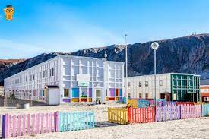
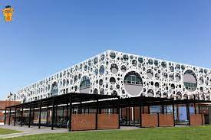
Сьогодні efterskole відрізняються за предметними профілями (мистецький, гуманітарний тощо) та цільовими групами учнів з певними соціальними потребами. Освітній процес ґрунтується на педагогічних теоріях видатних данських освітян XIX СТОЛІТТЯ Кольда та Грюндвіга.

Slide 8
«альтернативна педагогіка», «альтернативна освіта», «альтеративна школа»

Slide 9

Поняття особистісного потенціалу в педагогічному аспекті слугують філософія та психологія.

Slide 10


